Slide 1
BASE DE DATOS CENTRALIZADA PARA SISTEMA DE SEGURIDAD
BRUNO MACIAS
ROLANDO QUIJIJE

Slide 2
Introducción
Las Base de Datos son muy utilizadas debido a las grandes garantías y bondades que proporcionan, el hecho de que permiten almacenar los datos en un solo sitio, conservando su integridad y consistencia es sin duda una de sus más importantes características

Slide 3
Objetivo del Proyecto
Diseñar e implementar una Base de Datos Centralizada para administrar los datos capturados por Sistemas de Seguridad mediante una interfaz desarrollada en LabVIEW.

Slide 4
Sistemas de Seguridades soportados
Sistema de Seguridad Domiciliaria
Sistema de Seguridad Industrial
Sistema de Seguridad para un Laboratorio
Sistema de Seguridad para equipos de Laboratorio
Sistema de Seguridad para Vehículos
Sistema para Control de Personal
Sistema de Seguridad para entrada principal y corredores

Slide 5
Cambio de paradigma
Utilizar LabVIEW, para el desarrollo de una interfaz gráfica que permita administrar una Base de Datos de un Sistema de Seguridades, debido a que la forma de programar en LabVIEW es mediante el uso de símbolos gráficos denominados “iconos” lo cual se conoce como programación en Lenguaje “G”.
Esta forma de programar es muy diferente frente a otros lenguajes de programación que se basan en líneas de texto, como C, VISUAL BASIC o C #.

Slide 6
Principales Ventajas
El diseño de la bases de datos es genérica capaz de soportar sistemas de seguridades futuros, ya que se base esencialmente en los sensores, actuadores y agentes.
A pesar de que estamos sujetos al uso de LabVIEW para el desarrollo de la interfaz gráfica que administrara una Base de Datos centralizada, cabe destacar que LabVIEW nos ofrece una gran gama de “iconos” para programar cualquier tipo de aplicación.

Slide 7
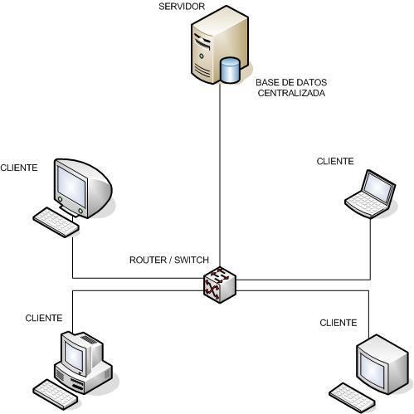
Arquitectura Cliente - Servidor

Slide 8
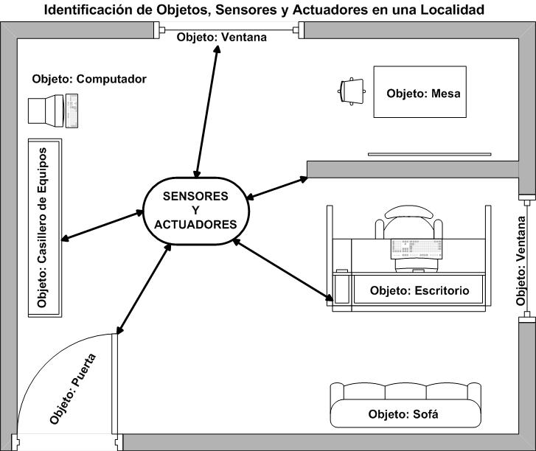
Abstracción

Slide 9
Evento
Se define como un evento a las acciones originadas tanto por sensores y actuadores, esto quiere decir que una entrada produce una llamada a la función send_event y una salida también llamara a la misma función.

Slide 10
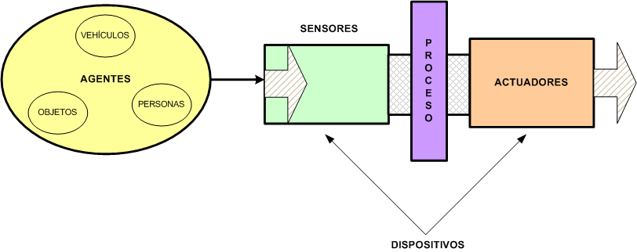
Dominio de un evento

Slide 11
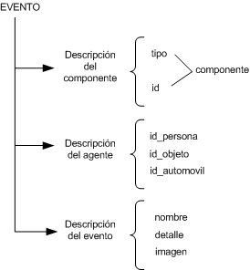
Características de un Evento

Slide 12
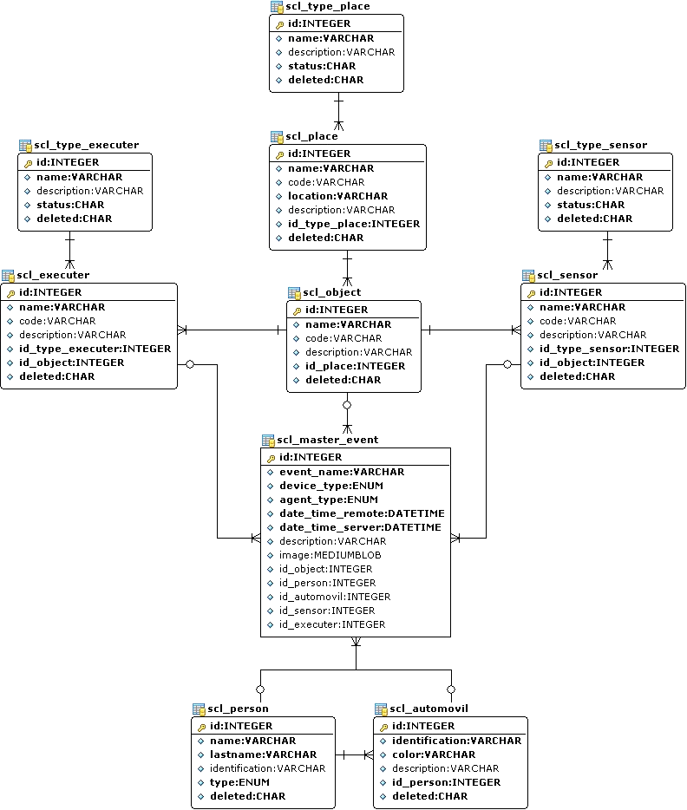
Diseño de la Base de Datos Centralizada

Slide 13
Diseño de la Base de Datos Centralizada

Slide 14
Diseño de la Base de Datos Centralizada

Slide 15
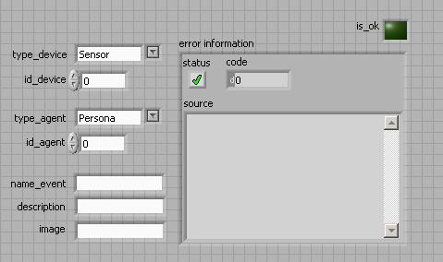
Send event (Front Panel)

Slide 16
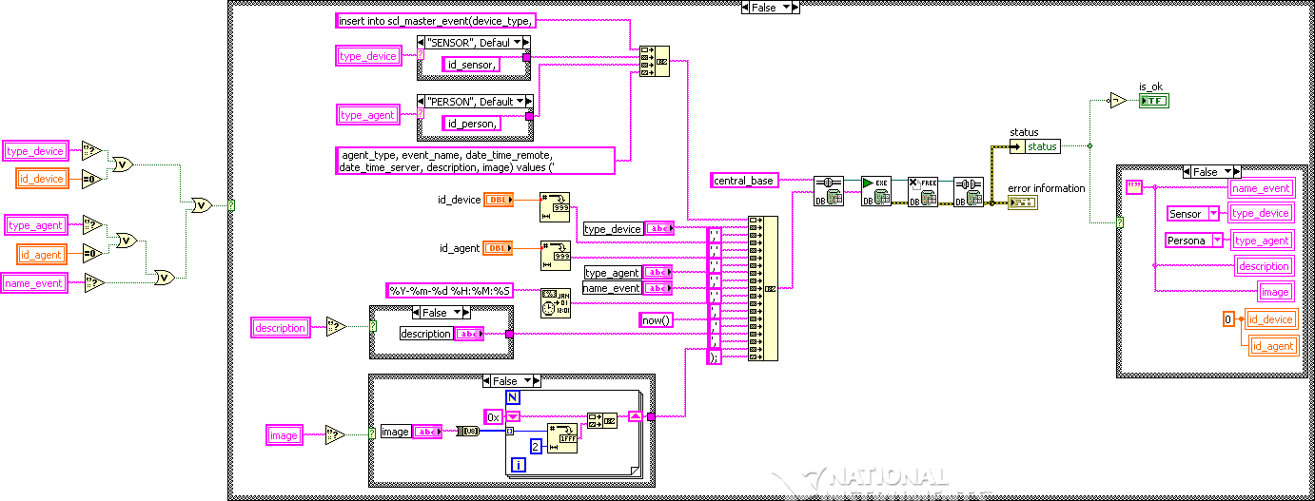
Send event (Block Diagram)

Slide 17
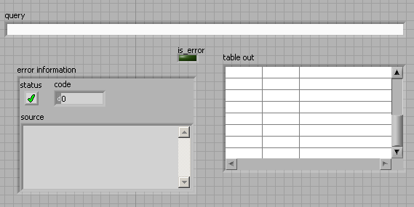
Conexión a Bases de Datos
db.vi (Front Panel)

Slide 18
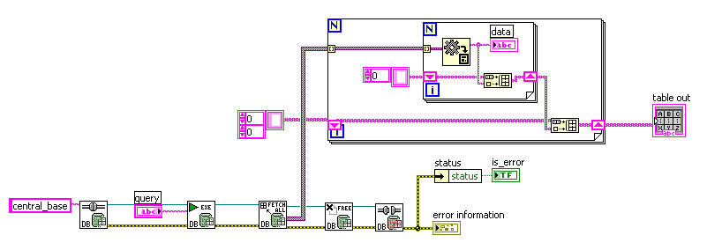
Conexión a Bases de Datos
db.vi (Block Diagram)

Slide 19
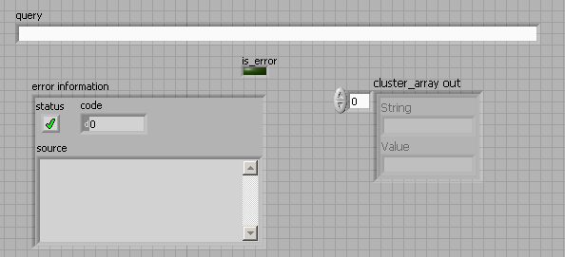
Conexión a Bases de Datos
db_cbx.vi (Front Panel)

Slide 20
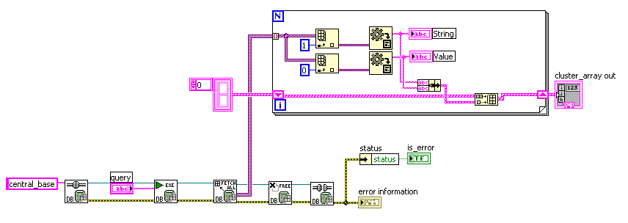
Conexión a Bases de Datos
db_cbx.vi (Block Diagram)

Slide 21
Funciones en MySQL
CREATE FUNCTION `getDataDevice`(type_device VARCHAR(8), id_sensor INTEGER(11), id_executer INTEGER(11)) RETURNS varchar(400)
CREATE FUNCTION `getDataAgent`(type_agent VARCHAR(10), id_person INTEGER(11), id_object INTEGER(11), id_automovil INTEGER(11), type_device VARCHAR(8))
RETURNS varchar(400)

Slide 22
Conclusiones
Podemos concluir que estableciendo el alcance (número de proyectos soportados) y elaborando una abstracción de la lógica de los Sistemas de Seguridades, hemos logrado obtener un diseño genérico de Base de Datos, capaz de soportar diferentes Sistemas de Seguridades.

Slide 23
Conclusiones
Algo de notar es que el diseño obtenido se basa en los equipos o terminales (sensores y actuadores) haciendo esto posible la adaptación de dicho diseño a un sistema de seguridad no soportado. Es decir el diseño esta abierto para otros Sistemas de Seguridades similares.

Slide 24
Conclusiones
De acuerdo a los resultados obtenidos, podemos concluir que en LabVIEW usando lenguaje G se pueden desarrollar aplicaciones de todo tipo y de gran calidad, las cuales no tienen nada que envidiar a las aplicaciones tradicionales que se desarrollan con líneas de código.

